Slide 1

ITSM y Transformación Digital (DX)
Una historia de disrupción

Slide 2
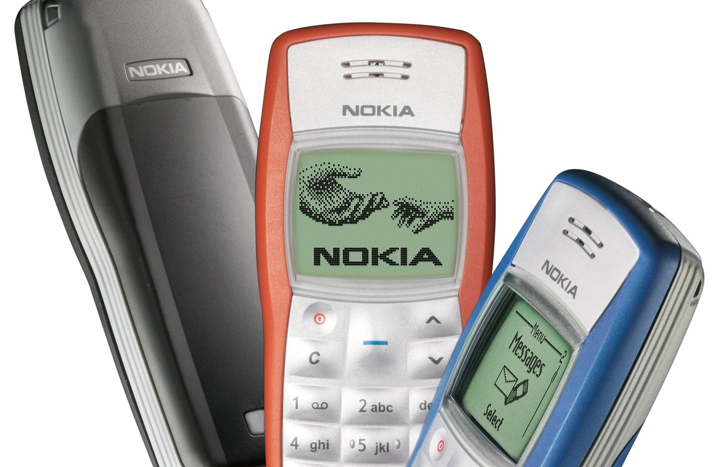
¿Qué pasó con este celular?
NOKIA 1100
Linterna
36 ringtones
Juego de serpiente
Cronómetro
Calculadora
Más de 250.000.000 vendidos.

Slide 3
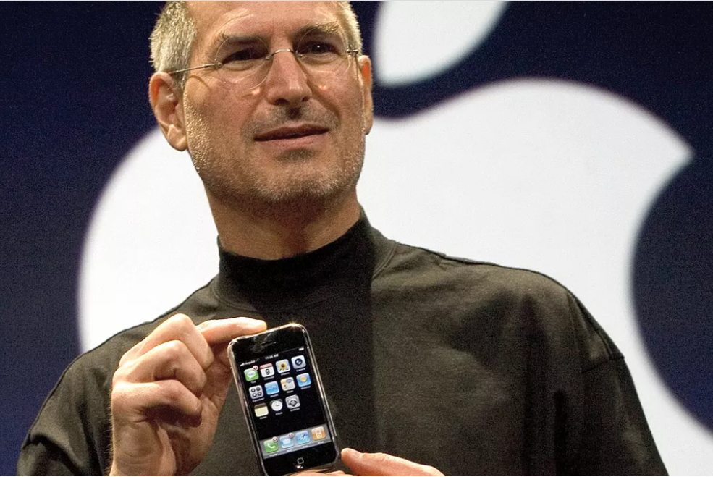
Apareció un producto disruptivo

Slide 4
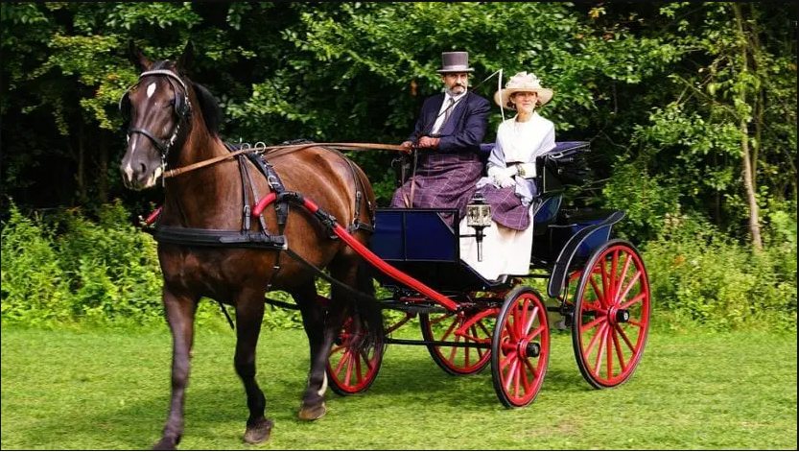

¿Qué pasó con la Studebaker?

Slide 5
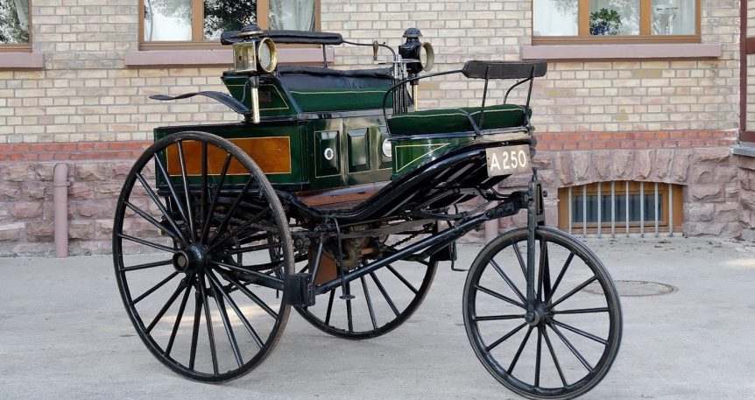
Automóvil de Karl Benz en 1885
Apareció un producto disruptivo

Slide 6
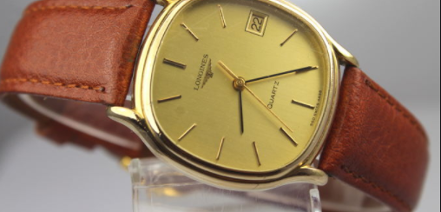
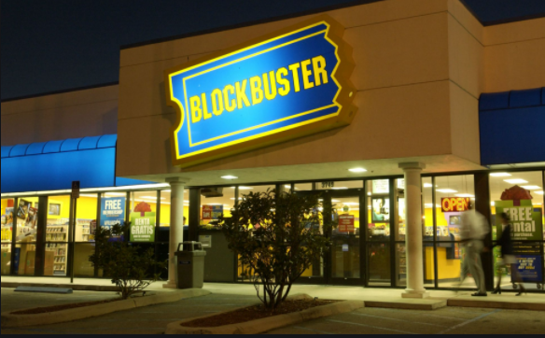
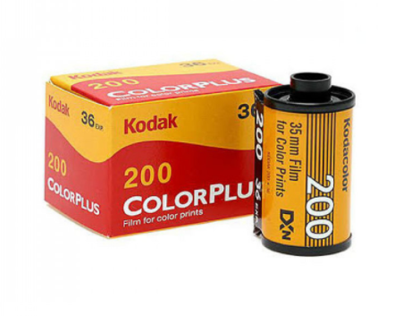
¿Qué pasó con ellos?

Slide 7
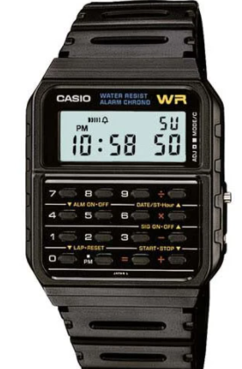

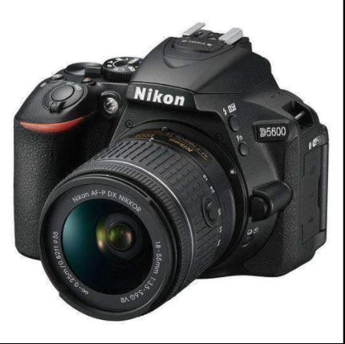
Apareció un producto disruptivo

Slide 8
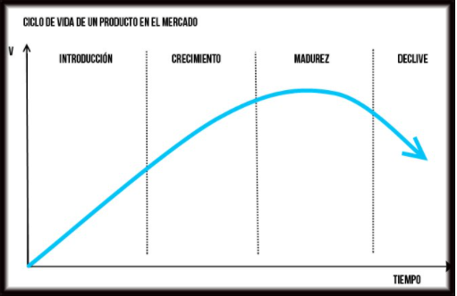







Slide 9

Disrupción en modelo de negocio

Slide 10

Disrupción del mercado

Slide 11
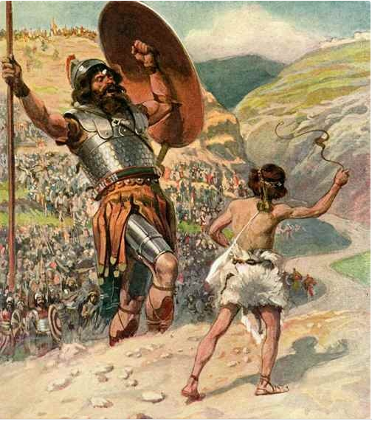
Disrupción tecnológica

Slide 12

La tecnología nos permite vencer problemas grandes y “peludos” --Dave Kamen

Slide 13
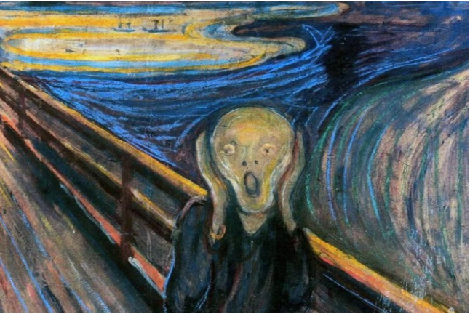
Pero los avances tecnológicos, nos pueden dejar atrás…

Slide 14

…Debe buscar un mapa!

Slide 15
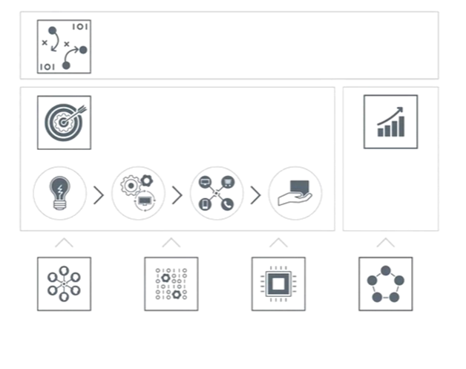
Modelo de DX BCG
Estrategia Digital
Tendencias:
Big-Data
Blockchain
Inteligencia Artificial
Digitalizar el CORE
Nuevos
Negocios
Digitales
Analítica
Ecosistemas
Personas
Hardware

Slide 16


Slide 17
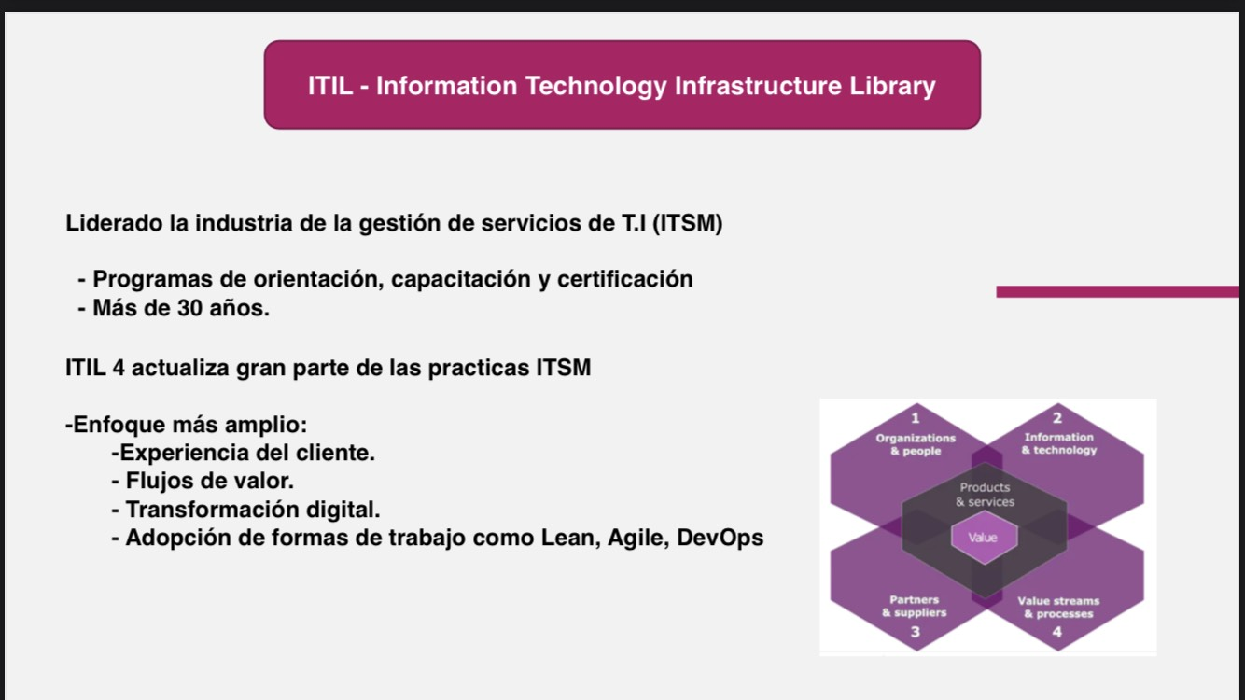

Slide 18
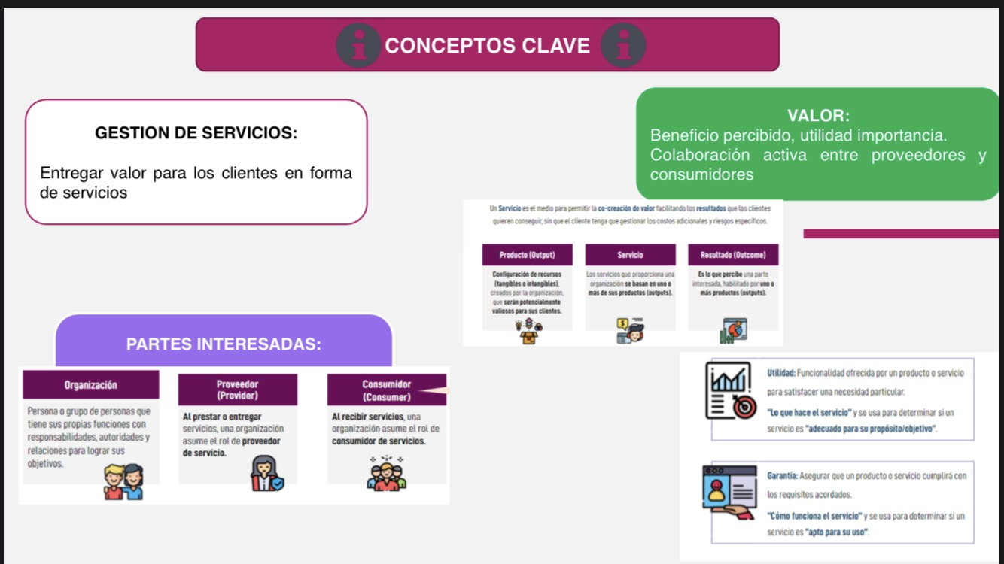

Slide 19
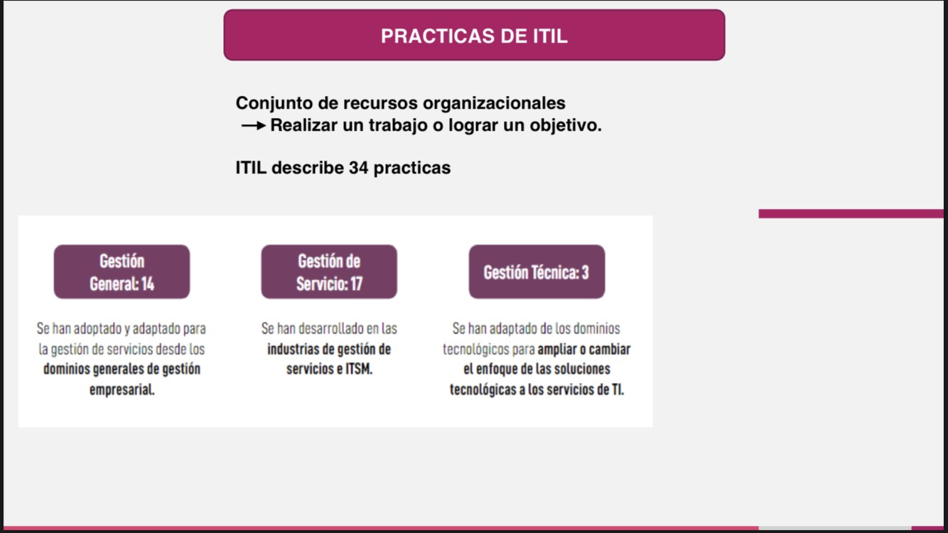

Slide 20
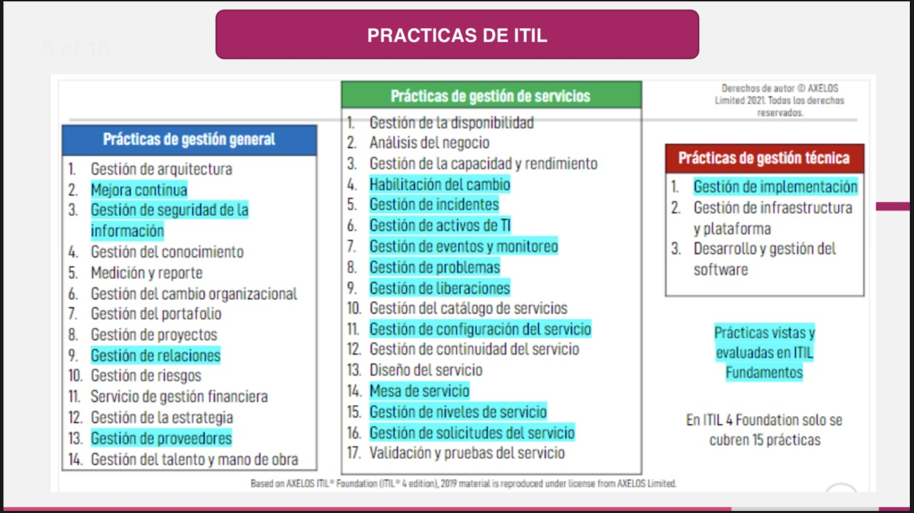

Slide 21
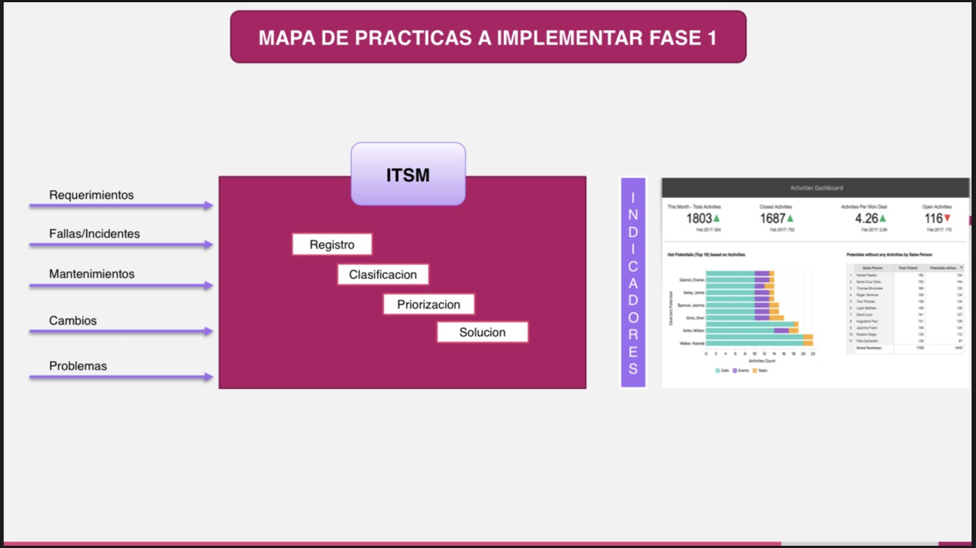

Slide 22
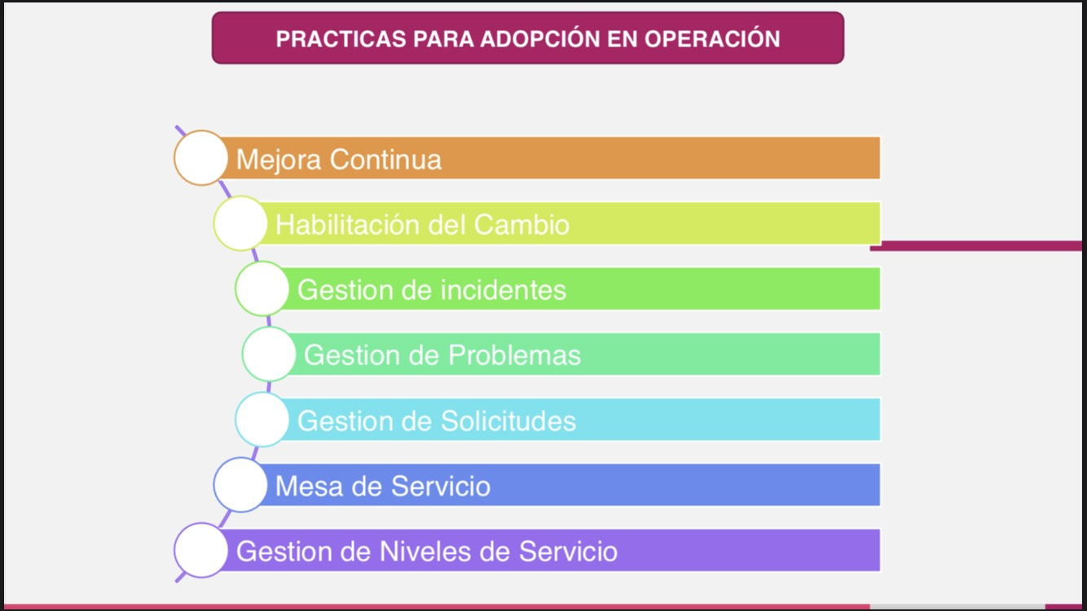

Slide 23
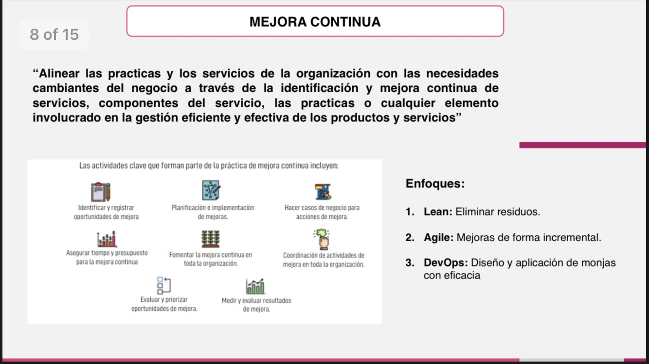

Slide 24
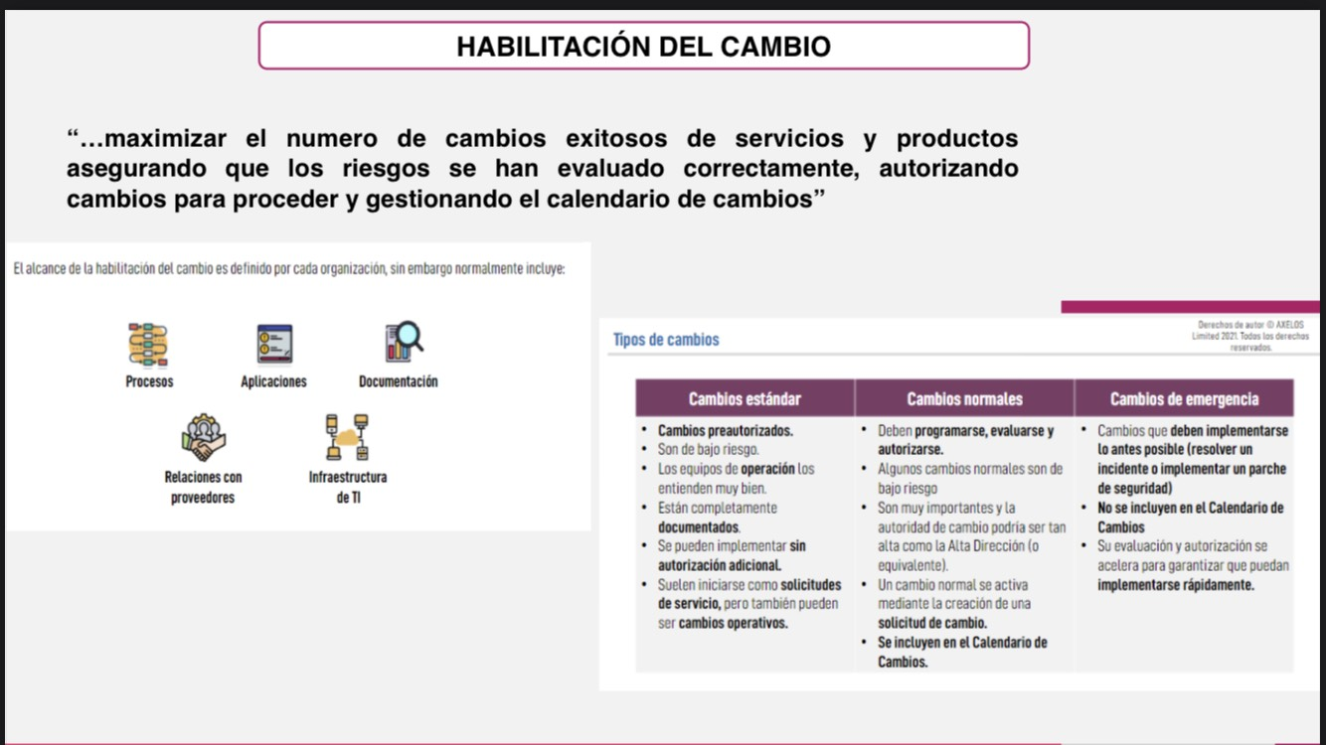

Slide 25
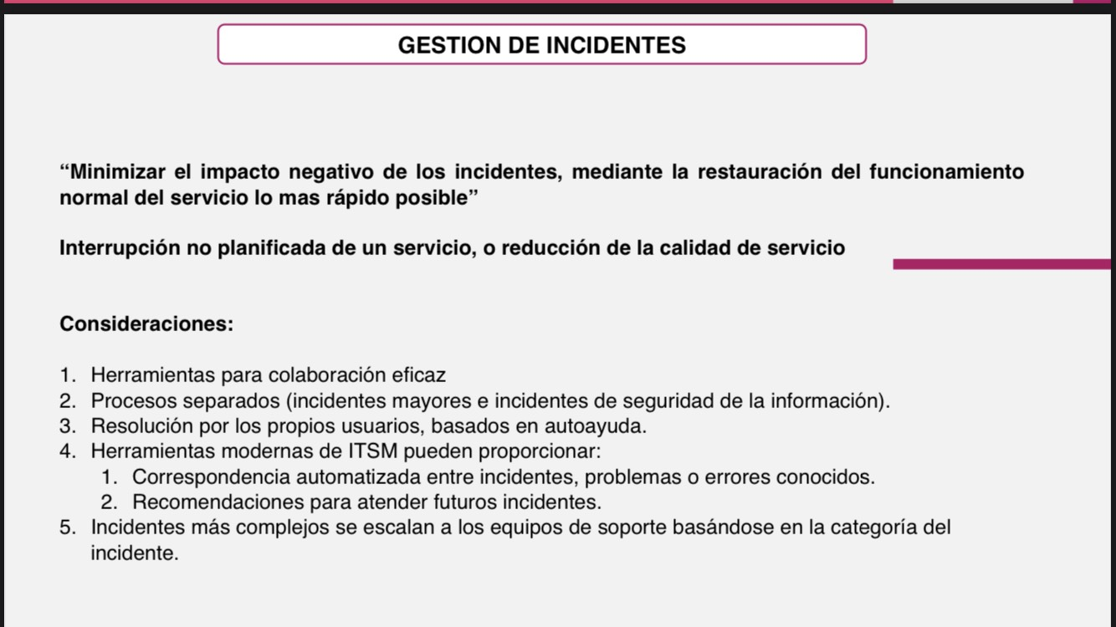

Slide 26
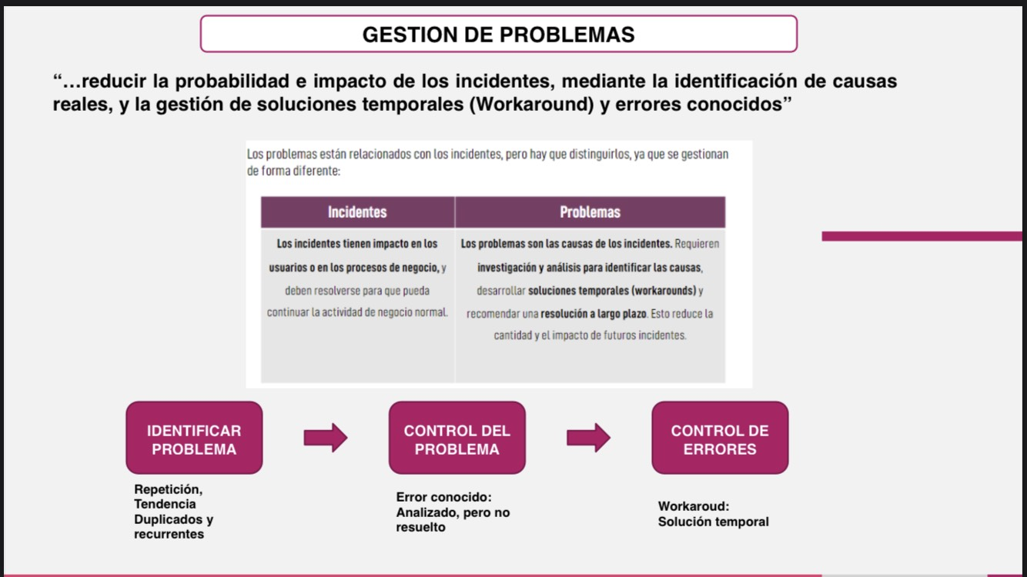

Slide 27
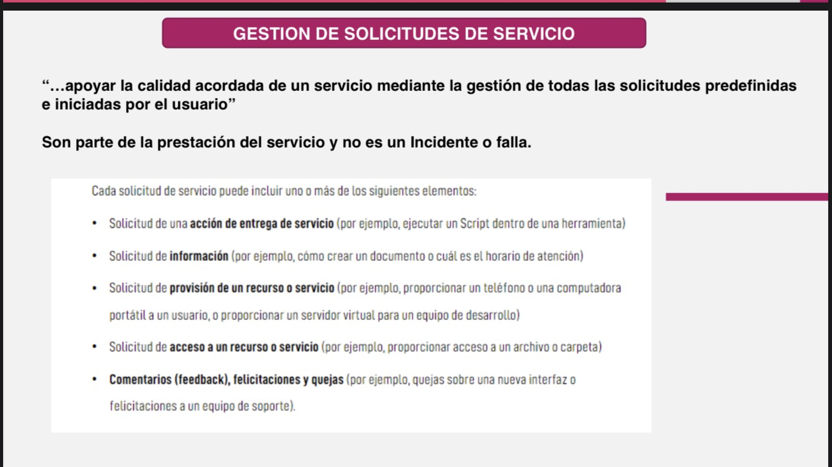

Slide 28
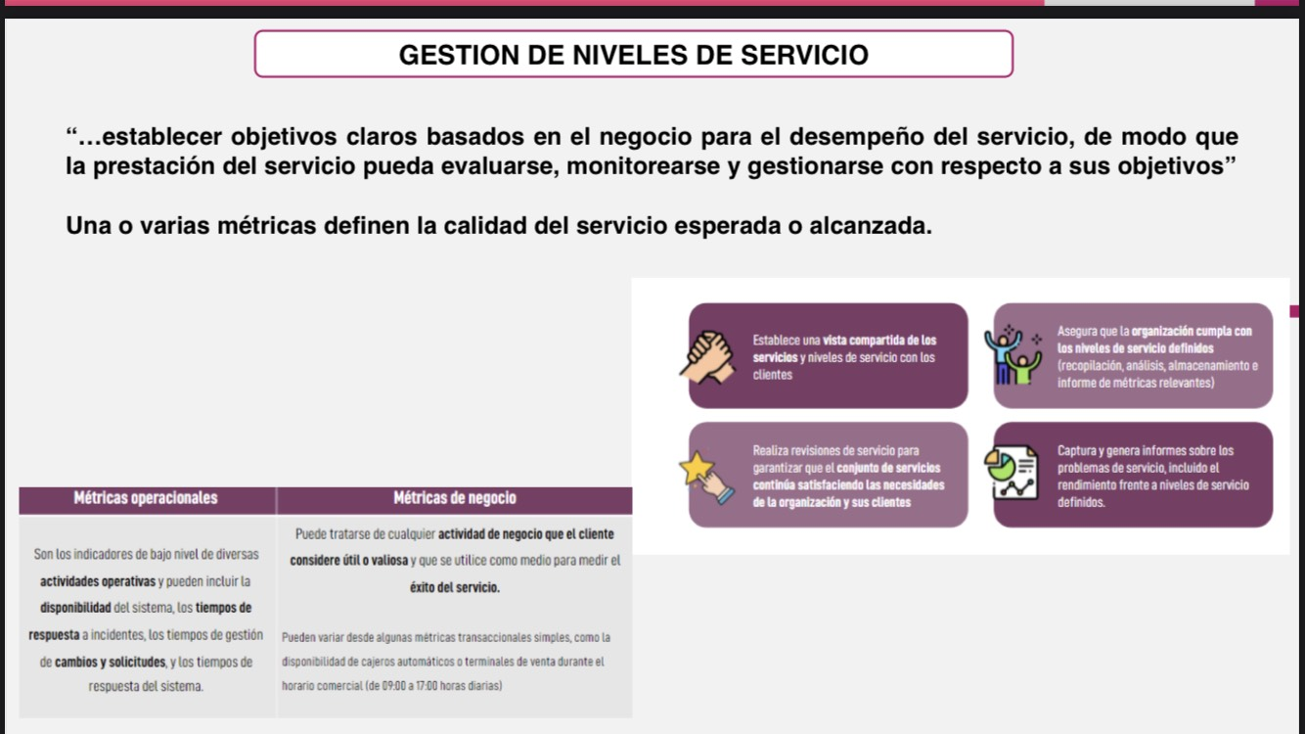

Slide 29
GRACIAS!

